Slide 1


Инновационные подходы
к проблемному обучению
на уроках географии

Slide 2
Нормативные документы:
1.Концепция федеральной целевой программы "Дети России" на 2007 - 2010 годы, включающую подпрограммы "Здоровое поколение", "Одаренные дети" и "Дети и семья". Распоряжение Правительства Российской Федерации от 26 января 2007 г. N 79-р г. Москва.
2. Концепция общенациональной системы выявления и развития молодых талантов. Утвержденная Президентом Российской Федерации Д.А.Медведевым от 3 апреля 2012 г.
3. Приказ Минобрнауки России «Об утверждении Положения о всероссийской олимпиаде школьников».
4. Городская программа «Одаренные дети».

Slide 3

Одаренный ребенок - это ребенок, который выделяется яркими, очевидными, иногда выдающимися достижениями (или имеет внутренние предпосылки для таких достижений) в том или ином виде деятельности.

Slide 4
Цель работы -
Выявление и изучение наиболее эффективных способов в проблемно- поисковой технологии обучения на уроках географии с одаренными детьми.

Slide 5

Проблемное обучение — организованный преподавателем способ активного взаимодействия субъекта с проблемно-представленным содержанием обучения, в ходе которого он приобщается к объективным противоречиям научного знания и способам их решения. Учится мыслить, творчески усваивать знания.

Slide 6
Проблемное обучение — это дидактический подход, основой которого являются:
1) создание проблемных ситуаций,
2) организация учащихся на их анализ,
3) обучение учащихся решению проблем,
4) формирование умения видеть и формулировать проблему.

Slide 7

Варианты постановки и решения проблемы на уроке географии:
Проблему ставлю сама, а способы решения находят дети.
Одаренные дети самостоятельно поставят и решают проблему.

Slide 8
Проблемная ситуация-
это познавательная задача, которая характеризуется противоречием между имеющимися знаниями, умениями, отношениями и предъявляемым требованием.

Slide 9
Проблема — это тот элемент проблемной ситуации, который вызывает затруднение и принимается человеком для решения.
Форма выражения проблемы:
а) проблемный вопрос (задача)
б) проблемное задание.

Slide 10
Методы проблемного обучения:
проблемное изложение
Эвристический
Эвристическая беседа
исследовательский метод.

Slide 11
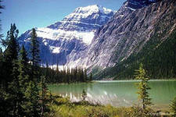
Примеры уроков
с проблемными вопросами
Тема:
«Урал в физико - экономико – историко - географическом понимании»
Оценить экологическую ситуацию на Урале и предложить пути решения возникших проблем.

Slide 12
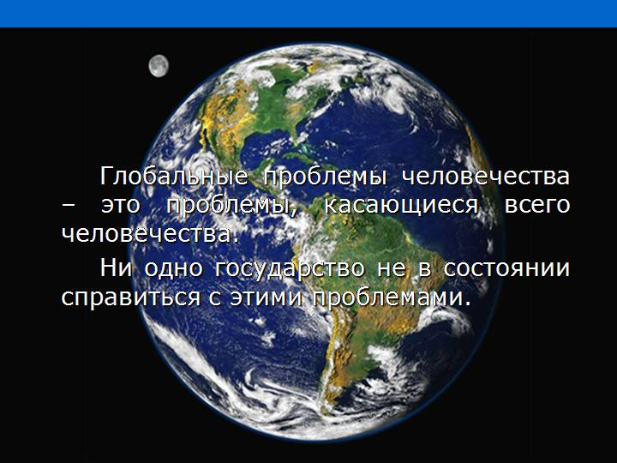
Урок- конференция тоже предполагает решение проблемы. Урок состоит из трех основных этапов:
1. Постановка проблемы.
2. Решение проблемы.
3. Подведение итогов.
В 10 классе провожу урок – конференцию по глобальным проблемам человечества.

Slide 13
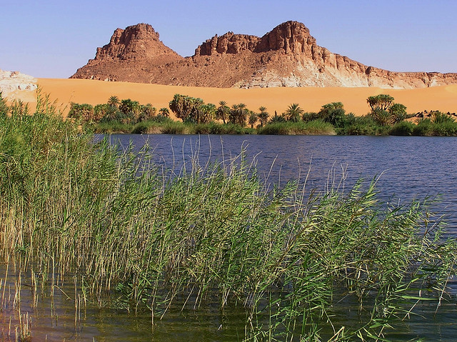
Тема: « Климат и внутренние воды Африки»
Проблемный вопрос.
Почему вода в бессточном озере Чад пресная?

Slide 14
причина
следствие
Отсутствие поверхностного стока
наличие соленой воды в озере.
Наличие поверхностного стока
Наличие пресной воды в озере
Отсутствие поверхностного стока
Наличие слабозасолённой, почти пресной воды

Slide 15
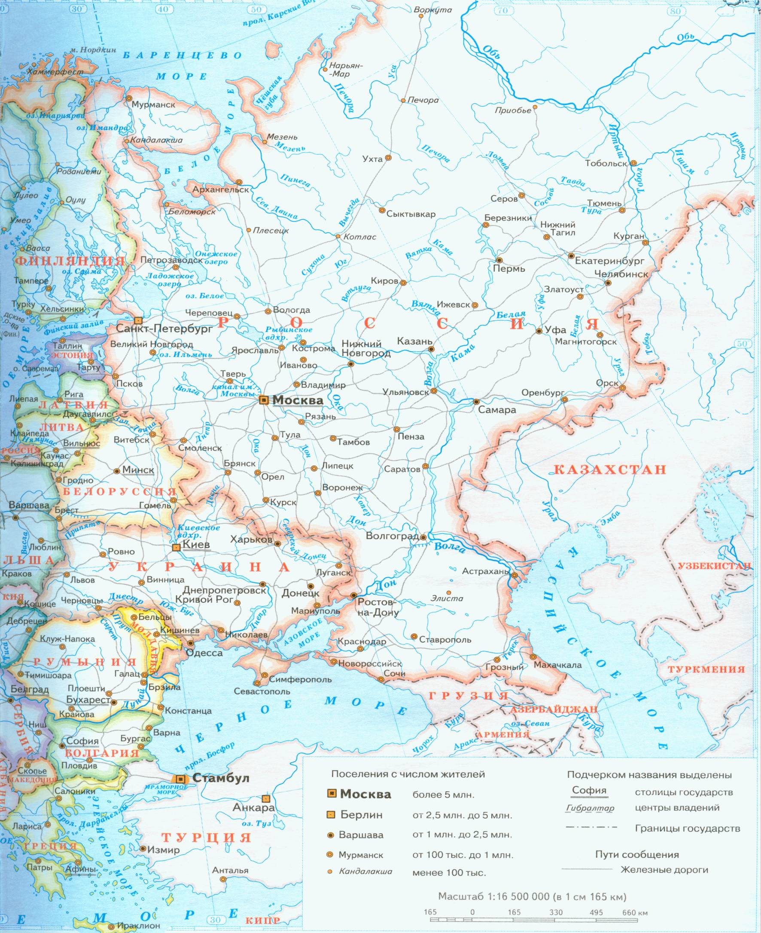
Тема: «Виды географического положения. Транспортно - географическое положение России» (проблемы и перспективы)
Провести географическую оценку (экспертизу) транспортно-географических условий на западной границе России. Выдвинуть и оценить возникшие здесь проблемы и предложить варианты их решения, то есть сделать географический прогноз.

Slide 16
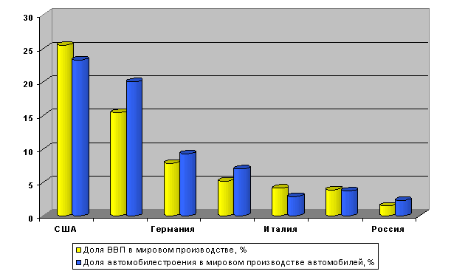
В теме изучения «Машиностроительного комплекса» 9 класс, одаренным ученикам предлагаю самим выделить его проблемы и проследить, как они отражаются на развитии машиностроения в стране и экономики России в целом.

Slide 17
Результаты работы
Возросло качество знаний по предмету:
ФМЛ
МОУ СОШ №7

Slide 18
Повысился уровень познавательной активности
МОУ СОШ №7
ФМЛ

Slide 19
Результаты олимпиад
Школа | Год | Участник | Класс | результат
ФМЛ | 2009 - 2010 | Волосевич Е. | 8 | Призер
 |  | Зиновьева Е. | 7 | Призер
 |  | Завьялова В. | 9 | Призер
 |  | Налбандян Т. | 10 | Победитель
 |  | Ухичев А. | 10 | Победитель
 | 2010 - 2011 | Топников М. | 7 | Победитель
 |  | Зиновьева Е. | 8 | Призер
 |  | Павлов М. | 9 | Призер
 |  | Завьялова В. | 10 | Победитель
 | 2011- 2012 | Зимняков И. | 7 | Призер
 |  | Топников М. | 8 | Победитель
 |  | Скворцова В. | 9 | Призер
 |  | Зиновьева Е. | 9 | Призер
 |  | Волосевич Е. | 10 | Победитель
 |  | Морозов А. | 10 | Призер
МОУ СОШ №7
 | 2009 - 2010 | Боровикова Ю. | 11 | Призер
 | 2010 - 2011 | Ермилов Д. | 7 | Призер
 | 2011 - 2012 | Толстов Д. | 8 | Призер
 |  | Грубина Е. | 9 | Призер

Slide 20

Наличие у ученика положительного мотива к деятельности в проблемной ситуации (хочу разобраться, хочу попробовать свои силы, хочу убедиться смогу ли разрешить ситуацию).
«Мыслящий человек – есть мера всему» Вернадский.

Slide 21

Вывод:
Технология проблемного обучения дала мне возможность вести детей по пути открытия, помогла учить их самостоятельному исследованию, развивать их творческий потенциал и одаренность.

Slide 22

Спасибо за внимание

